Slide 1

Le réseau
des militaires
entrepreneurs
AGO du 13/10/2022
Ouverture de l’AGO/Mot de bienvenue
Appel des noms/confirmation du quorum
Adoption de l’ordre du jour
Rappel des points clés de l’AGO du 5 février 2020
Rapport moral du président par intérim sur l’évolution de situation d’AME
Rapport financier (quitus à donner au trésorier par vote)
Budget prévisionnel pour l’année à venir (vote)
Information sur l’évolution de la filiale commerciale 4Values d’AME-France
Approbation de l’évolution de la répartition des activités entre les 2 entités (vote)
Approbation des statuts actualisés de l’association
Validation de la charte business revue (vote)
Questions diverses
Ajournement
ET SI
ON
PARTAGEAIT
?

Slide 2
Rappel des décisions prises lors de l’AGO du 05/02/2020
- Vote du rapport financier
- Approbation de l’analyse budgétaire prévisionnelle pour l’année 2020
- Désignation des membres du conseil d’administration
Jacques Hogard
Marc Delaunay
Guillaume d’Arcimoles
Christophe Peuchaud
Pierre Bredeau
Geoffroy Perdu
Marc Weltmann
François Bert
François Xavier Chompret
Heiko Déthier
Jean Panel
François Gonnet
Bruno Delalande
Hélène Hauviller
Mériadec Raffray
Stéphane Imbert
Thierry Roux
Vincent Fleuret
Le réseau
des militaires
entrepreneurs
ET SI
ON
PARTAGEAIT
?

Slide 3
Le réseau
des militaires
entrepreneurs
Gouvernance 2022
Désignation des membres du bureau 2022
Président : à élire (fin de mandat 2021) suite à fin de fonction à sa demande de Jacques Hogard fin 2021 – intérim assuré par SG
Vice-présidents : à confirmer
Guillaume d’Arcimoles
Christophe Peuchaud
Pierre Bredeau
Secrétaire général : relève demandée - à trouver
Secrétaire général adjoint : Hélène Hauviller, à confirmer
Trésorier : Marc Delaunay, à confirmer
Webmaster : Geoffroy Perdu, à confirmer
ET SI
ON
PARTAGEAIT
?

Slide 4
Le réseau
des militaires
entrepreneurs
Confirmation des membres d’honneur du comité d’éthique et de rayonnement
Caroline Ruellan (présidente de SONJ et du cercle des administrateurs)
Sophie Huberson (délégué général du SNELAC)
Anne Sophie de la Bigne (vice-présidente AIRBUS Group et membre du Conseil de surveillance de Michelin)
Pierre de Villiers (GA (2s), ancien CEMA, président de Pierre de VillIers conseil, Senior Advisor au Boston Consulting Group)
Stéphane Imbert, président-fondateur de Skybirdsview et Hinov
Fabrice Cavaretta, Professeur de Leadership &, Entrepreneuriat, ESSEC
La question est posée (sous forme de vote) du maintien de S. Huberson au sein du comité et de l’entrée d’une autre personnalité
ET SI
ON
PARTAGEAIT
?

Slide 5
Le réseau
des militaires
entrepreneurs
Rappel des soutiens comme « membres bienfaiteurs »
Bruno de Lalande
François Gonnet
Hélène Hauviller
Mériadec Raffray
Dominique Burlett
Corinne Colson-Lafon
Marie-Laure Charles
Autres noms à suggérer
ET SI
ON
PARTAGEAIT
?

Slide 6
Rapport moral du président P.I.
Bilan :
Marque AME-France
Evènements restreints depuis 2020
Réseau et masse critique : positionnement
Evolution de la filiale business « 4Values »
Création du site internet 4Values
Bilan ébauche pôles métiers et groupements vs demandes business
Perspectives :
Déploiement simplifié sur 3 axes complémentaires :
- Entraide : soutien projets (blessés, familles)
- Réflexion & influence : programme 2022-23
- Réseau d’affaires
Adaptation statutaire
Renforcement réseau
Mise sur pied réunions/activités en région
Partenariat développement, back office et communication avec un adhérent volontaire (Mili Atlas)
Le réseau
des militaires
entrepreneurs
ET SI
ON
PARTAGEAIT
?
Notes:
AME-France, un premier bilan
Bilan :
Installation de la marque AME-France dans son environnement institutionnel et associatif
Création d’un réseau, nombreux liens tissés
Création d’évènements « réflexion & influence »
Atteinte d’une masse critique d’adhérents
Connaissance et coopération mutuelle
Co-construction d’une filiale d’affaires
Montée en puissance de consortiums et de GIE d’entreprises adhérentes à AME, afin de répondre à des demandes business (Fédération de la vente directe, Team Afrique)
Perspectives :
Poursuivre le déploiement sociétal d’AME-France sur 2 axes :
- entraide, soutien
- influence : programme 2020
Monter en puissance du club d’affaires « 4Values »
Renforcer notre implantation et nos rangs

Slide 7
Le réseau
des militaires
entrepreneurs
Rapport financier
Solde du compte Crédit Coopératif : 5 588, 38 €
Bilan des recettes depuis la dernière AGO : en cours
Bilan des dépenses depuis la dernière AGO : en cours
→ BALANCE : en cours
Budget prévisionnel 2022-23
Solde et recettes nouvelles (cotisations au 31/12/2023) : €
Dépenses (engagées et prévisibles) : €
→ BALANCE : €
ET SI
ON
PARTAGEAIT
?

Slide 8
Le réseau
des militaires
entrepreneurs
Tableau RECETTES / DEPENSES (en cours)
ET SI
ON
PARTAGEAIT
?

Slide 9


RAPPEL : NOTRE RESEAU
125
adhérents
5500
contacts
10
pays
8
domaines

Slide 10
Le réseau
des militaires
entrepreneurs
Répartition initiale entre composantes d’AME-France
  AME-France, groupement associatif constitué de deux pôles dédiés à l’entraide et au lobbying des idées.
  4Values, constitué d’un pôle business, filiale commerciale de l’association AME-France grâce à la mise en place d’une convention de gestion, agit de façon autonome en mode coopératif pour valoriser les sociétés membres et augmenter leur force commerciale.
ET SI
ON
PARTAGEAIT
?

Slide 11
Evolution souhaitable de 4 Values, filiale commerciale d’AME-France
Au départ :
4 Valeurs annoncées : Ethique - Engagement – Partage – Esprit collaboratif
Charte de valeurs adaptée Business
Besoin pour des raisons d’organisation, d’affichage et fiscales (recherche de rescrit
fiscal pour AME) de différencier les 2 composantes issues d’AME-France
Etude de plusieurs statuts possibles pour la filiale
Avec le recul et l’expérience
Simplification de l’organisation administrative et unicité d’action
Adaptation à l’effectif atteint et aux capacités « Off business » des dirigeants
Complexité et délais procédure rescrit fiscal pour un gain financier limité
Effort à faire sur l’optimisation du temps disponible et l’adhésion/fidélisation
Adhésion simple : AME-France ; adhésion Premium : plateforme 4Values à davantage exploiter (formation, outils, bénéfice,...)
Un méta réseau d’entrepreneurs issus de la défense et de dirigeants proches des armées désireux de partager des idées, des projets et des affaires sous l’égide des valeurs militaires et d’entreprise croisées.
Plus d’une centaine d’adhérents , unréseau de plusieurs miliers de contacts, implantés à Paris / IDF comme dans les territoires et à l’international..
ce réseau valorise ses entreprises une vision collective et les expertises de ses membres partout où business et développement émergent.
Opérant sur 8 pôles métier, et , à date, 7 projets de groupements, le club d’affaires installe le mode collaboratif, la « chasse en meute » et la fierté de porter, comme entrepreneurs, les couleurs françaises de l’engagement, de l’innovation et de la confiance.

Slide 12

Le site 4 Values

Slide 13

Le site 4 Values

Slide 14
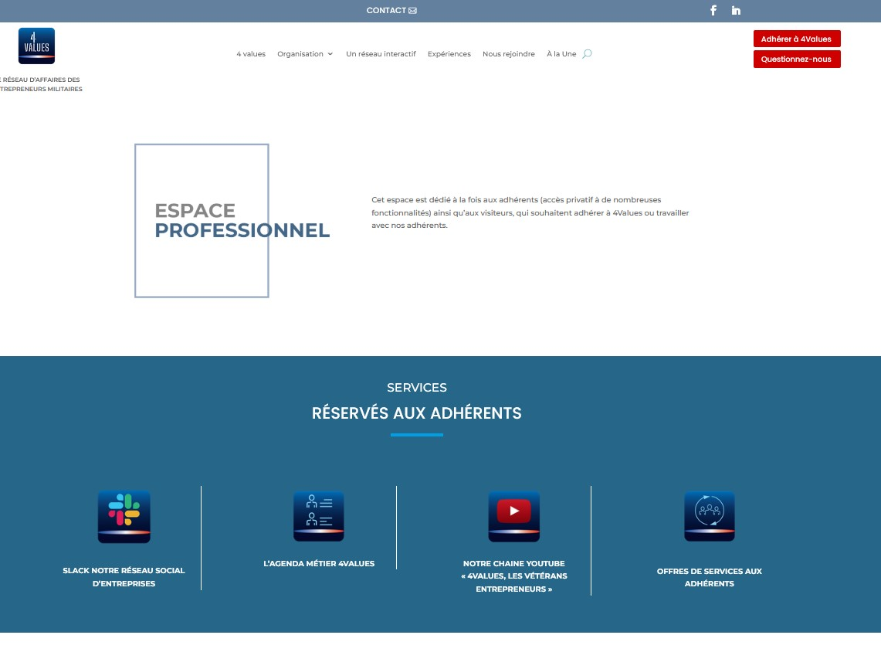
Le site 4 Values

Slide 15

Le site 4 Values

Slide 16
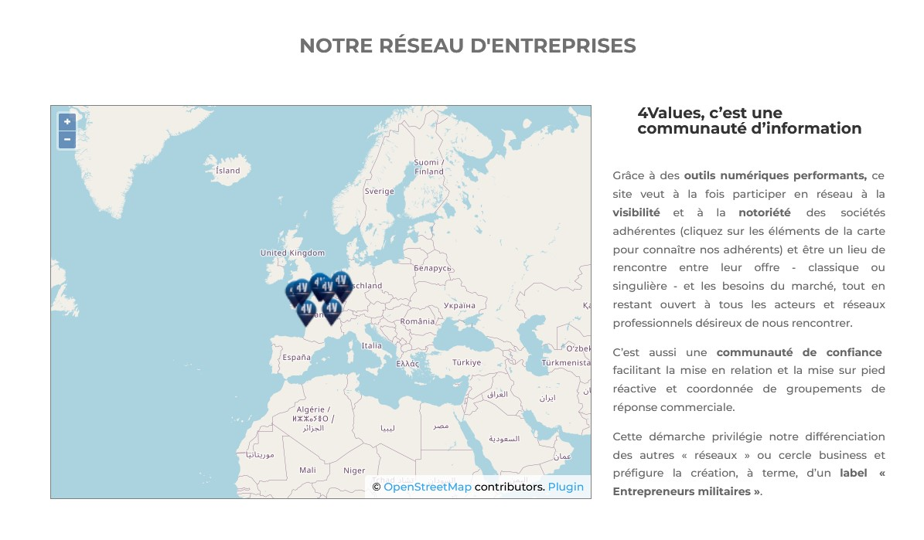
Le site 4 Values

Slide 17
Le réseau
des militaires
entrepreneurs
Approbation de l’adaptation des nouveaux statuts de l’association.
Mise à jour de la gouvernance au 13 octobre 2022
Article 15 – alinea 4 : présence ou pouvoir de la moitié
des fondateurs et des membres actifs – emploi
visioconférence valide
Article 23 – alinéa 1 : rajouter une clause liée à une
situation de crise grave (ex: sanitaire) repoussant sine die
la tenue de l’AGO
ET SI
ON
PARTAGEAIT
?

Slide 18
Points de repères 2022-23
Partenariats
- Cap2C, 4Values, Implic’Action,...
Groupe d’affaires 4Values
2e Formation outils
Rencontres réseau récurrentes
Développement : partenariat Mili-Atlas
Projets business
Evénements programmés :
- soirée R&I « F » : 13 octobre
- soirée Réflexion & Influence – thème
littérature : fin janvier/début février 2023
Réunions en région : Rennes (Grand Ouest),
Bordeaux et Toulouse (pilotes, dates à trouver)
Soutiens
Eventuelle suite donnée à projets pitchs 13/10
Projets ou initiatives à parrainer/soutenir
Le réseau
des militaires
entrepreneurs
ET SI
ON
PARTAGEAIT
?

Slide 19
Le réseau
des militaires
entrepreneurs
Conclusion
Démarche originelle adaptée
Reprise post Covid des activités
Réseau à relancer et étoffer
Mode d’action en partie partenarisé (expérimentation)
Pérennité à conforter à l’horizon 2024
ET SI
ON
PARTAGEAIT
?

